Slide 1
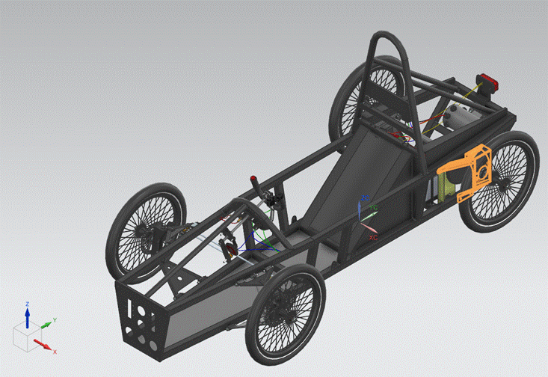
Proiect ASM: Steering lower bracket & fixed flange
Realizat de : Condrea Laurentiu Daniel

Slide 2
Scopul Analizei
Evaluarea comportamentului structural .
Validarea modelelor geometrice și cu elemente finite (FEM).
Verificarea integrității structurale prin trei tipuri de analize:
Free–free (SOL 103).
Free–constraint (SOL 103).
Statică liniară (SOL 101).

Slide 3
Modelarea si Idealizarea Geometrica
Proces: Extragerea componentelor din ansamblul Formula Student și idealizarea lor pentru eficiență numerică.
Operații principale:
Midsurface: Utilizarea suprafețelor mediane pentru elemente de tip shell (pereți subțiri).
Extend & Trim Sheet: Refacerea continuității și eliminarea materialului în exces.

Slide 4
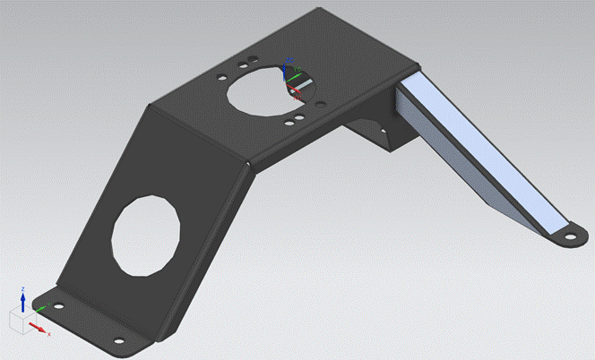
Ansamblul componentelor initiale

Slide 5
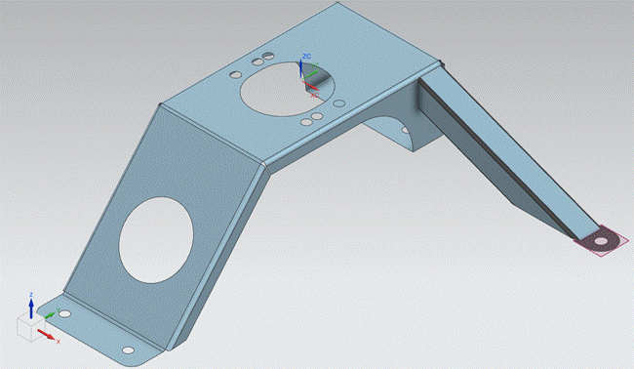
Ansamblul componentelor idealizat

Slide 6
Proprietatile materialului
Material: Aliaj de Aluminiu Al 2014 (omogen, izotrop, elastic liniar).
Proprietăți mecanice (20°C):
Modul de elasticitate: E = 73.1 GPa.
Limita de curgere: R_p0.2 = 394 MPa.

Slide 7
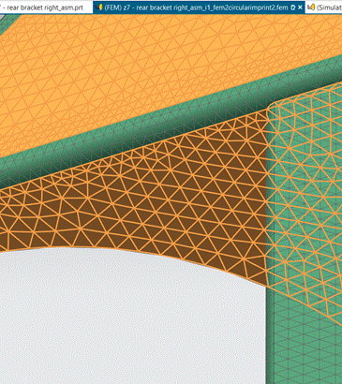
Discretizarea
Tip elemente: 2D Shell (triunghiulare) pentru geometrii complexe.
Tehnici utilizate:
Mesh Mating: Asigurarea continuității nodurilor între componente.
Circular si Mesh Imprint: Discretizare uniformă în jurul orificiilor de prindere.
Dimensiune elemente: 1 – 3 mm.
Complexitate: Peste 74.000 de noduri si peste 30.000 de elemente în total pentru ambele piese.

Slide 8
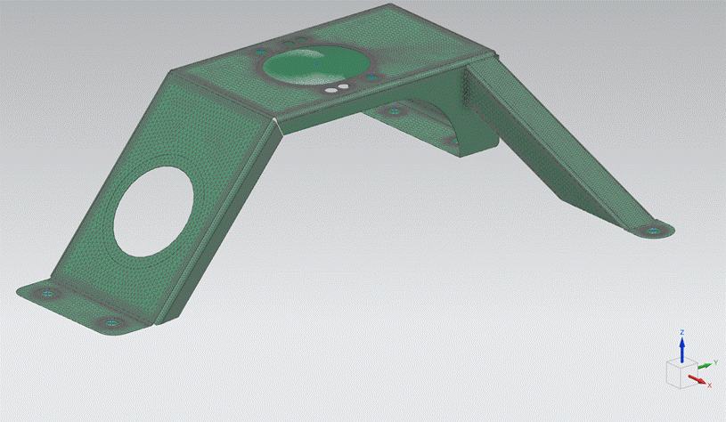
Discretizare

Slide 9
Analiza Modală (Free-Free vs. Free-Constraint)
Free-Free: Primele 6 moduri au frecvențe aprox. 0 (mișcări de corp rigid), validând rețeaua.
Free-Constraint: Utilizarea constrângerilor "noTrans" (simulare prindere articulată).
Comparație: Constrângerea crește rigiditatea și elimină modurile rigide, rezultând frecvențe elastice mai ridicate.

Slide 10
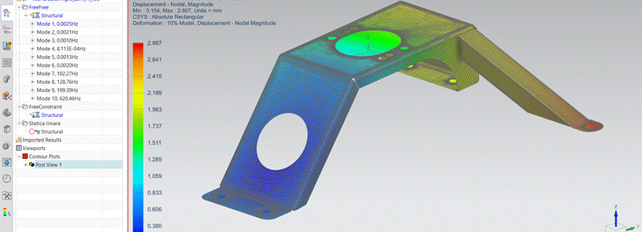
Free-Free

Slide 11
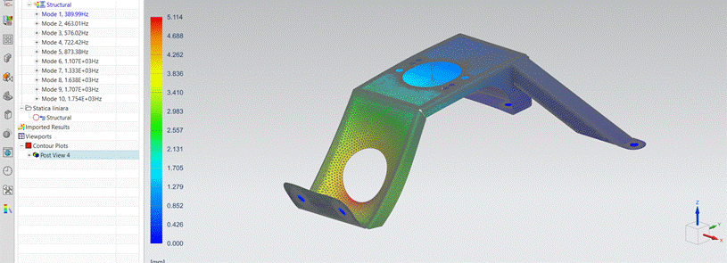
Free-Constraint

Slide 12
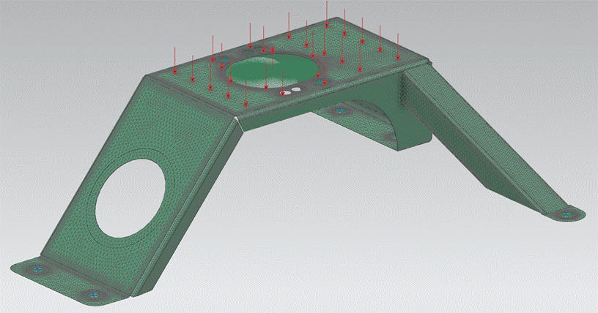
Analiza Statică Liniară
Încărcări: Moment de 1084 Nm (per flanșă),constrangere fixa pe toate gaurile de prindere și presiune de 0.312 MPa
(suprafață de 12 640 mm²,
forta de 3942 N).

Slide 13
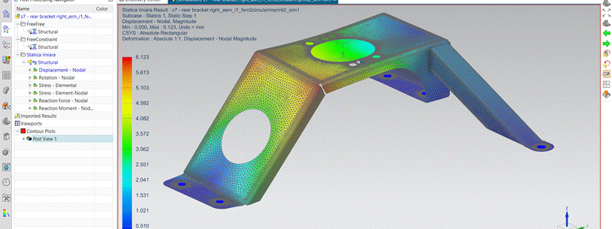
Displacement Analiza Statica Liniara- 2mm
Rezultate critice:
Displacement maxim:6,123 mm.

Slide 14
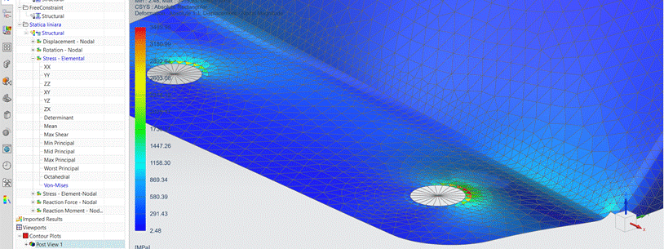
Von Mises Analiza Statica Liniara –2mm
Rezultate critice:
Tensiune Von Mises: 3469,95 MPa.

Slide 15
Optimizare
Creșterea Grosimii la 12mm.
Deplasamentul maxim a scăzut la 0,2 mm.
Tensiunea Von Mises a scăzut la 146 MPa.
Factor de siguranță: Aproximativ 2,7, indicând o structură sigură.

Slide 16
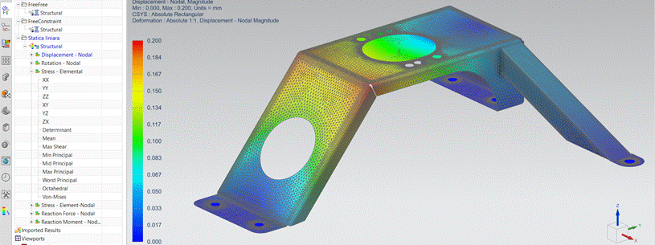
Displacement Analiza Statica Liniara -12mm

Slide 17
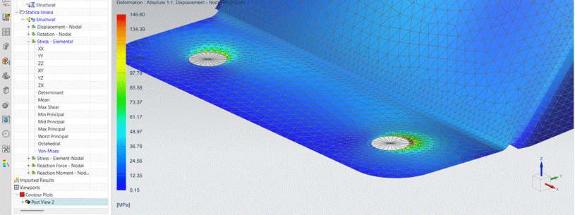
Von Mises Analiza Static Liniara -12mm

Slide 18
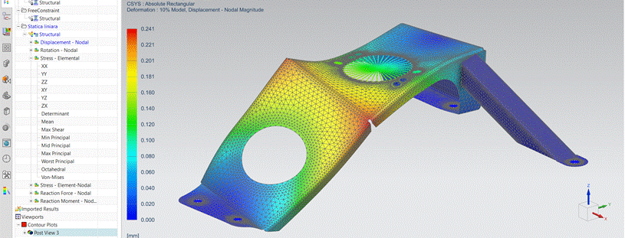
Displacement – element size de 5mm

Slide 19
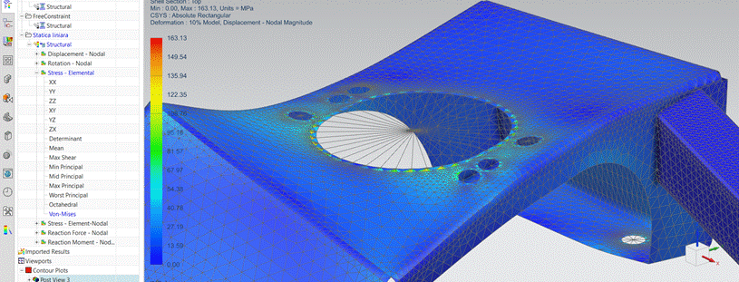
Von Mises – element size de 5mm

Slide 20
Concluzii și Analiză Critică
Importanța mesh-ului: Un mesh prea grosier (5 mm) alterează semnificativ precizia rezultatelor.
Validare: Grosimea de 12 mm este necesară pentru a menține tensiunile sub limita de curgere.

